Slide 1
Plody a semena
generativní rostlinné orgány

Slide 2


NÁZEV ŠKOLY: Gymnázium Lovosice, Sady pionýrů 600/6
ČÍSLO PROJEKTU: CZ.1.07/1.5.00/34.1073
NÁZEV MATERIÁLU: VY_32_INOVACE_1B_14_Plody a semena
TÉMA SADY: Botanika
ROČNÍK: sekunda
DATUM VZNIKU: duben 2013
AUTOR: Mgr. Dagmar Ročková

Slide 3
Anotace
Výklad na 2 vyučovací hodiny.
Prezentace obsahuje učivo – základní charakteristika plodů a semen, typy plodů dužnatých, typy plodů suchých pukavých i nepukavých, vznik plodenství a souplodí, možnosti rozšiřování semen a plodů, význam plodů.
Procvičování na konci formou práce s interaktivní tabulí.
Pro přechod snímků použita animace – odkrýt doprava nahoru, některé snímky žákům skryty.
Text je rolován po odstavcích, případně po jednotlivých odrážkách – dle potřeby k výuce.
U obrázků použita animace – zmizení.
Procvičování – zápis na interaktivní tabuli.
Přílet řešení.

Slide 4
Plody a semena
přeměnou semeníku vzniká plod
v plodu uložen různý počet semen
funkce plodu semena
  ochrana
  výživa
  rozšiřování
plody vznikají:
  jen u krytosemenných rostl.
  přeměnou pestíku

Slide 5
Plody dužnaté
oplodí je 3-vrstevné
  vnější tenká vrstva
  střední dužnatá
  vnitřní blanitá nebo ztvrdlá
typy:
  bobule
  peckovice
  malvice

Slide 6
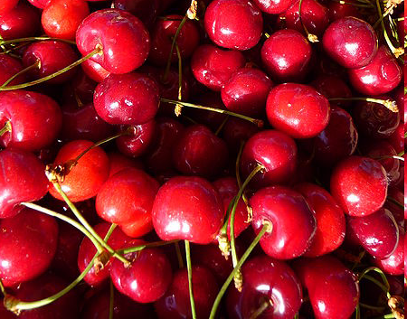
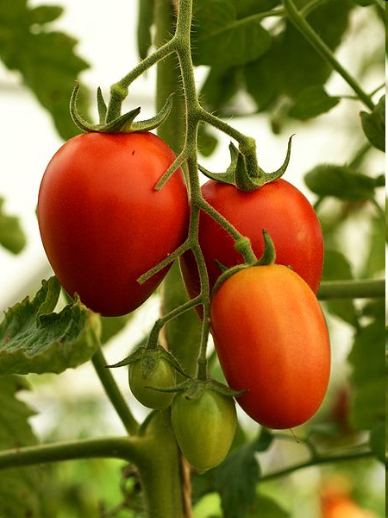
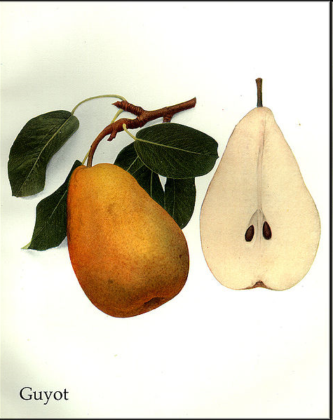
Plody dužnaté
Obr. 2.: Peckovice – třešeň
Obr. 1.: Bobule – rajče
Obr. 3.: Malvice – hruška

Slide 7
Plody suché
oplodí je tvrdé – kožovité nebo dřevnaté
dělí se na:
  pukavé
  nepukavé
pukavé – po dozrání se otevírají a semena se uvolňují
  lusk
  měchýřek
  tobolka
  šešule
  tvrdka

Slide 8
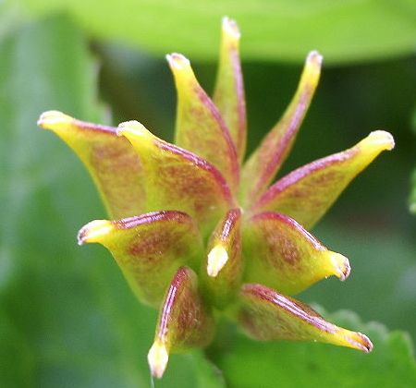
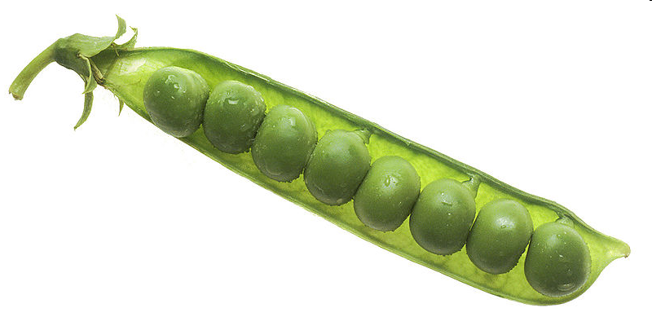
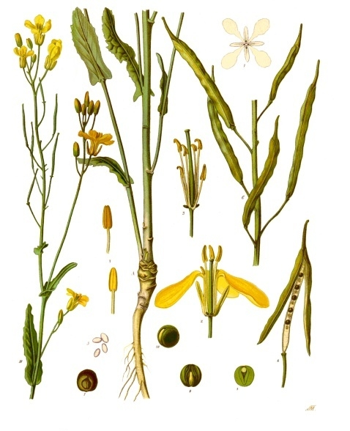
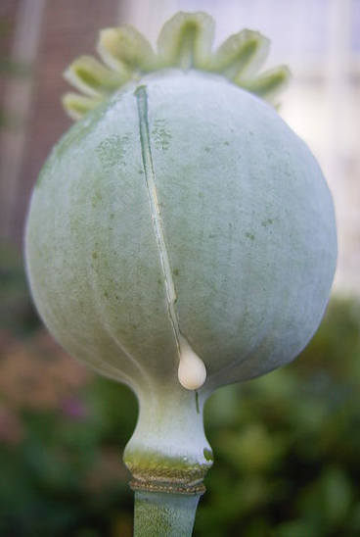
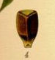
Plody suché pukavé
Obr. 4.: Lusk – hrách setý
Obr. 7.: Šešule
– řepka olejka
Obr. 5.: Měchýřek
– blatouch bahenní
Obr. 8.: Tvrdka
– hluchavka bílá
Obr. 6.: Tobolka – mák setý

Slide 9
nepukavé – po dozrání se uvolňují z rostlin vcelku, mají jen 1 semeno
  nažka
  oříšek
  obilka

Slide 10
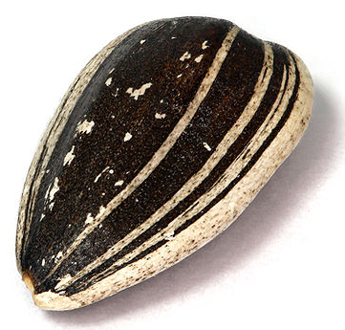
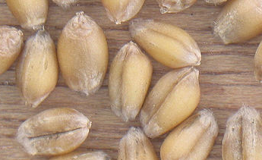
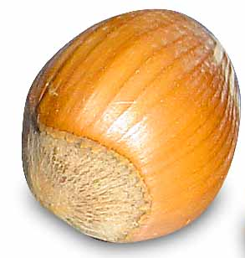
Plody suché nepukavé
Obr. 9.: Nažka – slunečnice roční
Obr. 11.: Obilka
– pšenice setá
Obr. 10.: Oříšek
– líska obecná

Slide 11
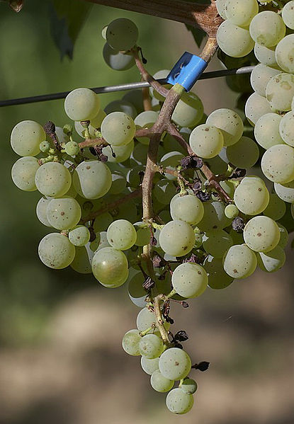
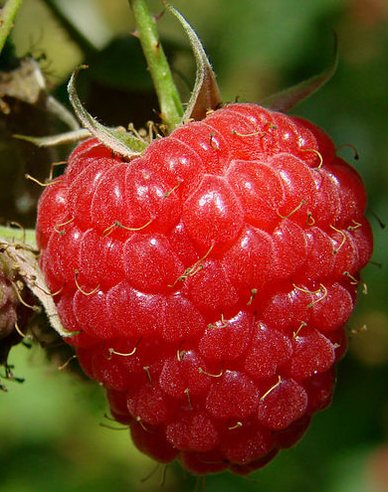
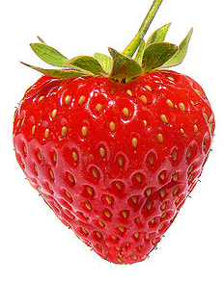
květenství se přemění v plodenství – hrozen vinné révy
z 1 květu vznikne více plodů = souplodí
Obr. 12.: Plodenství
– vinná réva
Obr. 13.: Souplodí peckoviček
– maliník
Obr. 14.: Souplodí nažek
– jahodník

Slide 12
Rozšiřování plodů a semen
větrem
  chmýr – pampeliška
  křídla – nažky javorů
  nízká hmotnost semen
přichycení na tělo živočichů
  háčky
přes TS živočichů
člověkem

Slide 13
Význam plodů
konzumace – ovoce, zelenina
zdroj oleje – olivový, řepkový
textilní průmysl – bavlník
výroba nápojů – kávovník, kakaovník, chmel

Slide 14


Roztřiď plody do skupin: spoj čarou
DUŽNATÉ
SUCHÉ PUKAVÉ
SUCHÉ NEPUKAVÉ

Slide 15

malvice, oříšek, měchýřek, tobolka, bobule
peckovice, šešule, nažka, lusk, tvrdka
Zapiš název plodu

Slide 16
Doplň
semeníku
semena
krytosemenných
bobule, peckovice, malvice
suché pukavé
plodenství
souplodí
přeměnou …………………. vzniká plod
v plodu jsou uložena ………………….
plody vznikají jen u …………………. rostlin
mezi dužnaté plody se řadí …………………., …………………., ………………….
tobolka, lusk a tvrdka patří mezi ………………….…………… plody
přeměnou květenství vznikne ………………….
z 1 květu vznikne více plodů = ………………….

Slide 17
Citace
ČABRADOVÁ, Věra; HASCH, František; SEJPKA, Jaroslav; VANĚČKOVÁ, Ivana. Přírodopis 7 učebnice pro základní školy a víceletá gymnázia. Plzeň: Fraus, 2005, ISBN 80-7238-424-4.
Obr. 1.: BÖHRINGER, Friedrich. Wikimedia Commons [online]. [cit. 15.4.2013]. Dostupný na WWW: http://commons.wikimedia.org/wiki/File:Solanum_lycopersicum,_Tomate_3.JPG?uselang=cs
Obr. 2.: 4028MDK09. Wikimedia Commons [online]. [cit. 15.4.2013]. Dostupný na WWW: http://commons.wikimedia.org/wiki/File:Italienische_S%C3%BC%C3%9Fkirschen.JPG
Obr. 3.: ULYSSES, Prentiss Hedrick. Wikimedia Commons [online]. [cit. 15.4.2013]. Dostupný na WWW: http://commons.wikimedia.org/wiki/File:Hedrick_%281921%29_-_Guyot.jpg
Obr. 4.: COMET, Renee. Wikimedia Commons [online]. [cit. 15.4.2013]. Dostupný na WWW: http://commons.wikimedia.org/wiki/File:NCI_peas_in_pod.jpg
Obr. 5.: WICKTEL. Wikimedia Commons [online]. [cit. 15.4.2013]. Dostupný na WWW: http://commons.wikimedia.org/wiki/File:Caltha_palustris_Samenstand.jpg
Obr. 6.: ME. Wikimedia Commons [online]. [cit. 15.4.2013]. Dostupný na WWW: http://commons.wikimedia.org/wiki/File:Slaapbol_R0017601.JPG
Obr. 7.: KÖHLER, Franz Eugen. Wikispecies [online]. [cit. 15.4.2013]. Dostupný na WWW: http://species.wikimedia.org/wiki/File:Brassica_napus_-_K%C3%B6hler%E2%80%93s_Medizinal-Pflanzen-169.jpg
Obr. 8.: LINDMAN, Carl Axel Magnus. Wikispecies [online]. [cit. 15.4.2013]. Dostupný na WWW: http://species.wikimedia.org/wiki/File:Lamium_album_vitplister.jpg
Obr. 9.: KALDARI. Wikimedia Commons [online]. [cit. 15.4.2013]. Dostupný na WWW: http://commons.wikimedia.org/wiki/File:Sunflower_Seeds_Kaldari.jpg
Obr. 10.: FRANK, Horst. Wikimedia Commons [online]. [cit. 15.4.2013]. Dostupný na WWW: http://commons.wikimedia.org/wiki/File:Haselnuss_Gr_99.jpg
Obr. 11.: AUTOR NEUVEDEN. Wikimedia Commons [online]. [cit. 15.4.2013]. Dostupný na WWW: http://commons.wikimedia.org/wiki/File:Tarwe_korrels_Triticum_aestivum.jpg
Obr. 12.: MOLITOR, Daniel. Wikimedia Commons [online]. [cit. 15.4.2013]. Dostupný na WWW: http://commons.wikimedia.org/wiki/File:Guignardia_bidwellii_01.jpg
Obr. 13.: VASSIL. Wikimedia Commons [online]. [cit. 15.4.2013]. Dostupný na WWW: http://commons.wikimedia.org/wiki/File:Framboise_Margy_3.jpg
Obr. 14.: BENJAMINT444. Wikimedia Commons [online]. [cit. 15.4.2013]. Dostupný na WWW: http://commons.wikimedia.org/wiki/File:Strawberry444.jpg

